Slide 1
03/25 관련 앱 조사
장희진

Slide 2
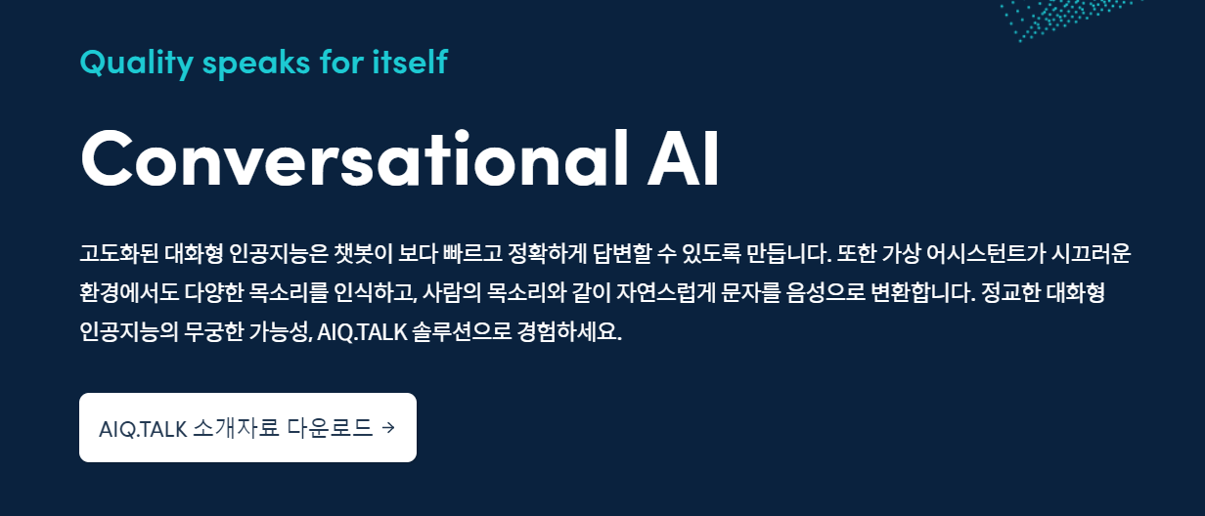
시장에 있는 유사한 App 찾기
Enjoy your stylish business and campus life with BIZCAM
- AIQ.TALK Chatbot: 대화형 챗봇 AI
- Facebook-node-boot : 페이스북 챗봇 nodejs
- 수퍼톤: SBS AI vs. 인간 - 김광석, 터틀맨 목소리 구현
- 윌라 : 오디오북 - 전문 성우
- 카카오 i 오픈빌더 : 보이스-챗봇 코드
- 밀리의 서재 : 오디오북 - 전문 성우와 AI 밀리의 보이스
- Deepbot-tutorial: 딥러닝 음성 챗봇 튜토리얼
- Aloud! – 파일을 가져와 ai 목소리로 읽음

